Slide 1
الدراسة 3: وعود الله

Slide 2
1.3 مقدمة
ان اول ما نراه حينما نتصفح العهد الجديد هو سرد احداث الانجيل كما دونه متى, والذي يبدا, وفي اول ايه, بتقديم يسوع المسيح كابن داود وابن ابراهيم, ثم يذكر سجل نسبه لاثبات ذلك (ويفعل لوقا الشيء نفسه). قد يبدو ذلك غريبا علينا لاول وهلة, الا ان الهدف من ذلك هو بيان ان هؤلاء المؤمنين الاوائل قد استوعبوا ان تحقيق الوعود التي اعطيت لابرهيم وداود عبر يسوع المسيح هو اساس الرسالة المسيحية. وبالمثل يقول بولس ان البشارة (اي الانجيل) هي اساس تلك الوعود (غلاطية 8:3). يقول بولس «ونحن نبشركم [البشارة هي الانجيل] بالموعد الذي صار لآبائنا [اي اليهود]» (اعمال 32:13)

Slide 3
تحدث بولس عن الثواب الموعود والذي لاجله كان مستعدا لان يتخلى عن كل شيء "والآن أنا واقف أحاكم على رجاء الوعد الذي صار من الله لآبائنا الذي أسباطنا الاثنا عشر [اسرائيل] يرجون نواله... فمن أجل هذا الرجاء أنا أحاكم" (اعمال 6:26, 7), وقد قضى وقتا طويلا من حياته يبشر "بالموعد الذي صار لآبائنا إن الله قد أكمل هذا لنا نحن أولادهم إذ أقام يسوع" (اعمال 32:13, 33), ويوضح بولس ان الايمان بتلك الوعود اعطى رجاء القيامة من الاموات (اعمال 6:26-8, انظر 8:23) واليقين بالمجيء الثاني ليسوع والدينونة وملكوت الله الاتي (اعمال 25:24, 20:28, 31). علينا ان نفهم اولا ان الرجاء المسيحي الحقيقي هو "رجاء اسرائيل".

Slide 4
2.3 الوعد في جنة عدن

Slide 5
«واضع عداوة [صراع وكراهية] بينك وبين المرأة وبين نسلك ونسلها [الخاص, المميز]. هو يسحق راسك وانت تسحقين عقبه» (تكوين 15:3)

Slide 6
نسل المرأة= يسوع والذين فيه
نسل ابراهيم هو يسوع (غلاطية 16:3), مولود من امرأة (غلاطية 4:4), فاذا كنا في يسوع بالمعمودية فنحن ايضا (نسل) (غلاطية 27:3-29).

Slide 7
نسل الحية
كل من يشابه الحية بالقرابة:
يحرف كلمة الله
يكذب
يقود الاخرين للخطية

Slide 8

الحية الاصلية

Slide 9
الصراع
"وانت [الحية] تسحقين عقبه" (تكوين 15:3). قدّر لذلك الشخص ان يسحق الحية (اي الخطية) الى الابد-- "هو يسحق راسك", تموت الحية حين تضرب على راسها, بينما تتسبب الحية بجرح مؤقت حينما (تسحق) عقب الانسان

Slide 10
"[يسوع المسيح] الذي [بالصليب] أبطل الموت [وبالتالي سلطة الخطية-- انظر رومية 23:6] وأنار الحياة والخلود بواسطة الإنجيل" (2 تيموثاوس 10:1)
"فالله إذ أرسل ابنه في شبه جسد الخطية ولأجل الخطية دان الخطية في الجسد [اي ابليس الذي في الكتاب المقدس-- الحية]" (رومية 3:8)
[يسوع] "أظهر لكي يرفع خطايانا" (1 يوحنا 5:3)
امكننا نوال الغفران حينما كان يسوع على الصليب "مسحوق[في اشارة الى تكوين 15:3]"

Slide 11
الصراع على الصليب
يصف (اشعياء 4:53, 5) المسيح بانه "مسحوق" من قبل الله بموته على الصليب, ويشير هذا بوضوح الى النبوءة التي في (تكوين 15:3) في ان الحية ستسحق المسيح
"فلما رأى [يوحنا] كثيرين من الفريسيين والصدوقيين يأتون إلى معموديته قال لهم: يا أولاد [اي اقرباء, او مخلوقين من قبل] الأفاعي [اي الحيات] من أراكم أن تهربوا من الغضب الآتي؟ (متى 7:3)

Slide 12
الصراع اليوم
ليس للحق شعبية كبيرة, وان معرفته والعمل به (كما ينبغي لنا) سيضعنا دائما في مشاكل قد تصل الى الاضطهاد
" أفقد صرت إذا عدوا لكم لأني أصدق لكم؟" (غلاطية 14:4-16)
"ولكن كما كان حينئذ الذي ولد حسب الجسد يضطهد الذي حسب الروح [اي بمعرفة كلمة الله (1 بطرس 23:1)]، هكذا الآن أيضا" (غلاطية 29:4)
"الرجل الظالم مكرهة الصديقين والمستقيم الطريق مكرهة الشرير" (امثال 27:29) فهناك عداء مستمر بين المؤمن والعالم

Slide 13
3.3 الوعد الى نوح

Slide 14
"وها انا مقيم ميثاقي معكم... اقيم ميثاقي معكم [لاحظ التشديد على شخص الله وكيف يختار ان يقيم ميثاقا مع انسان فانٍ, فياللعجب!] فلا ينقرض كل ذي جسد ايضا بمياه الطوفان. ولا يكون ايضا طوفان ليخرب الارض" (تكوين 9:9-12)

Slide 15
الارض لن تخرب
"... كالأرض التي أسسها إلى الأبد" (مزمور 69:78)
"... والأرض قائمة إلى الأبد" (جامعة 4:1)
" سبحيه يا أيتها الشمس والقمر. سبحيه يا جميع كواكب النور. سبحيه يا سماء السماوات ويا أيتها المياه التي فوق السماوات. لتسبح اسم الرب لأنه أمر فخلقت وثبتها إلى الدهر والأبد وضع لها حدا فلن تتعداه" (مزمور 3:148-6)
"لأن الأرض تمتلئ من معرفة الرب كما تغطي المياه البحر" (اشعياء 9:11, عدد 21:14), فلو كان للارض ان تخرب لما كان بالامكان تحقيق هذا الوعد
"خالق السماوات هو الله. مصور الأرض وصانعها. هو قررها. لم يخلقها باطلا. للسكن صورها" (اشعياء 18:45) فلو خلق الله الارض لتدميرها فحسب لكان عمله عبثا

Slide 16
4.3 الوعد لابراهيم

Slide 17
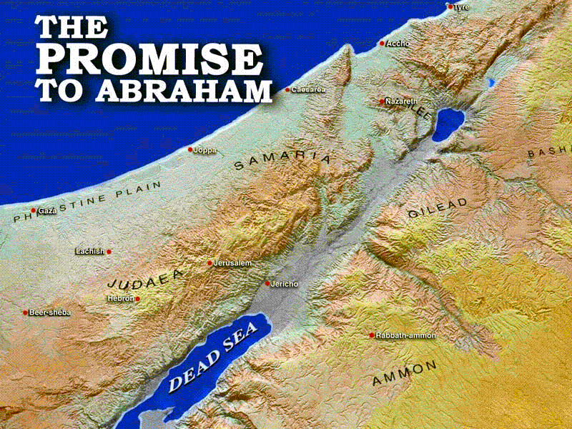

Slide 18
الله "سبق فبشر إبراهيم" (غلاطية 8:3). كانت تلك الوعود من الاهمية لدرجة ان بطرس ابتدأ واختتم خطابه الذي اعلن فيه الانجيل بالاشارة اليها (اعمال 13:3, 25), فحينما نفهم ما الذي تلقاه ابراهيم, يمكننا ان نمتلك تصورا اساسيا عن الانجيل المسيحي

Slide 19
الوعد
لابراهيم
هو وعد
ارض
نسل
بركة
علاقة شخصية مع الله

Slide 20
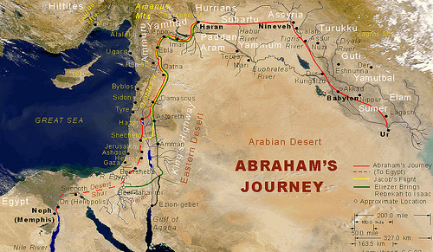

Slide 21
وعد الارض
1. "اذهب من ارضك ومن عشيرتك ومن بيت ابيك الى الارض التي اريك" (تكوين 1:12)
2. ابراهيم "سار في رحلاته... الى بيت ايل [في وسط اسرائيل]. وقال الرب لابرام... ارفع عينيك وانظر من الموضع الذي انت فيه شمالا وجنوبا وشرقا وغربا, لان جميع الارض التي انت ترى لك اعطيها ولنسلك الى الابد... امش في الارض... لاني لك اعطيها" (تكوين 3:13, 14- 17)
3. "قطع الرب مع ابرام ميثاقا قائلا: لنسلك [بصيغة المفرد, اي شخص معين] اعطي هذه الارض من نهر مصر الى النهر الكبير نهر الفرات" (تكوين 18:15)
4. "واعطي لك ولنسلك [بصيغة المفرد, اي شخص معين] من بعدك ارض غربتك كل ارض كنعان ملكا ابديا. واكون الههم" (تكوين 8:17)

Slide 22
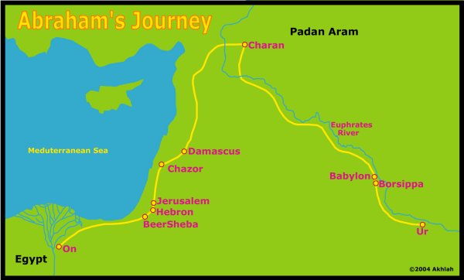

Slide 23
ابراهيم لم يستلم الارض الموعودة
الله "لم يعطه فيها ميراثا ولا وطأة قدم ولكن وعد أن يعطيها ملكا له" (اعمال 5:7)
(عبرانيين 13:11, 39, 40) "في الايمان مات هؤلاء اجمعون, وهم لم ينالوا المواعيد؛ اذ سبق الله فنظر لنا شيئا افضل, لكي لا يكملوا بدوننا«
عبرانيين 8:11-10"بالإيمان إبراهيم لما دعي أطاع أن يخرج إلى المكان الذي كان عتيدا أن يأخذه ميراثا، فخرج وهو لا يعلم إلى أين يأتي. بالإيمان تغرب في أرض الموعد كأنها غريبة، ساكنا في خيام مع إسحاق ويعقوب الوارثين معه لهذا الموعد عينه. لأنه كان ينتظر المدينة التي لها الأساسات، التي صانعها وبارئها الله"

Slide 24
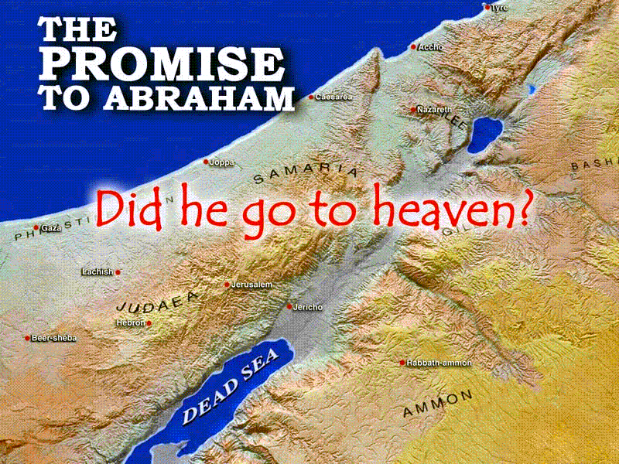

Slide 25
وعد
النسل
مواثيق الوعد لابراهيم وداود

Slide 26
النسل
1. "اجعلك امة عظيمة واباركك... وتتبارك فيك جميع قبائل الارض" (تكوين 2:12, 3)
2. "واجعل نسلك كتراب الارض حتى اذا استطاع احد ان يعد تراب الارض فنسلك ايضا يعد... جميع الارض التي انت ترى لك اعطيها ولنسلك الى الابد" (تكوين 14:13, 15)
3. "انظر الى السماء وعد النجوم ان استطعت ان تعدها... هكذا يكون نسلك... لنسلك اعطي هذه الارض" (تكوين 5:15, 18)
4. "واعطي لك ولنسلك من بعدك ارض غربتك كل ارض كنعان ملكا ابديا. واكون الههم" (تكوين 8:17)
5. "اكثر نسلك تكثيرا كنجوم السماء وكالرمل الذي على شاطئ البحر ويرث نسلك باب اعدائه ويتبارك في نسلك جميع امم الارض" (تكوين 17:22, 18)

Slide 27
النسل الخاص هو يسوع
"لا يقول [الله] «وفي الأنسال» كأنه عن كثيرين، بل كأنه عن واحد. و«في نسلك» الذي هو المسيح" (غلاطية 16:3)
"...العهد الذي عاهد به الله آباءنا قائلا لإبراهيم: وبنسلك تتبارك جميع قبائل الأرض. إليكم أولا إذ أقام الله فتاه يسوع [وهو النسل] أرسله يبارككم برد كل واحد منكم عن شروره" (اعمال 25:3, 26)
"لاحظ كيف اقتبس بطرس (تكوين 18:22) وكيف فسره
النسل= يسوع
البركة= مغفرة الخطايا

Slide 28
كيف نصبح جزءا من النسل
علينا ان نصبح جزءا من يسوع لكي يكون لنا نصيب في وعود النسل, ويكون ذلك بالمعمودية بيسوع (رومية 3:6-5), ونقرا مرارا في الكتاب المقدس عن المعمودية (باسمه) (اعمال 38:2, 16:8, 48:10, 5:19)
(غلاطية 27:3-29) "لأن كلكم الذين اعتمدتم بالمسيح [فقط!] قد لبستم المسيح. ليس يهودي ولا يوناني. ليس عبد ولا حر. ليس ذكر وأنثى، لأنكم جميعا واحد [من خلال كونكم] في المسيح يسوع [بالمعمودية]. فإن كنتم للمسيح [بالمعمودية باسمه] فأنتم إذا نسل إبراهيم، وحسب الموعد ورثة"

Slide 29
استمرارية الانجيل
يتألف الوعد الممنوح لابراهيم من شطرين:
1. الارض
2. النسل
بشر المسيحيون الاوائل بما يلي:
1. "الامور المختصة بملكوت الله
و
2. اسم يسوع المسيح" (اعمال 12:8)

Slide 30
5.3 الوعد لداود

Slide 31
2 صاموئيل 7
"متى كملت أيامك واضطجعت مع آبائك أقيم بعدك نسلك الذي يخرج من أحشائك وأثبت مملكته. هو يبني بيتا لاسمي، وأنا أثبت كرسي مملكته إلى الأبد. أنا أكون له أبا وهو يكون لي ابنا. إن تعوج أؤدبه بقضيب الناس وبضربات بني آدم. ولكن رحمتي لا تنزع منه كما نزعتها من شاول الذي أزلته من أمامك. ويأمن بيتك ومملكتك إلى الأبد أمامك. كرسيك يكون ثابتا إلى الأبد" (12-16)

Slide 32
يسوع هو الابن الخاص لداود
قال يسوع: "انا اصل وذرية داود" (رؤيا 16:22)
"[يسوع] الذي صار من نسل داود من جهة الجسد" (رومية 3:1)
"من نسل هذا [داود] حسب الوعد أقام الله لإسرائيل مخلصا: يسوع" (اعمال 23:13)
قال الملاك لمريم العذراء بخصوص ابنها يسوع "يعطيه الرب الإله كرسي داود أبيه ولا يكون لملكه نهاية" (لوقا 32:1, 33), وهذا تطبيق لوعد نسل داود في (2 صاموئيل 13:7) في يسوع

Slide 33
الولادة العذراوية ليسوع
"... نسلك الذي يخرج من أحشائك ... أنا أكون له أبا وهو يكون لي ابنا" "...من ثمرة بطنك أجعل على كرسيك" (2 صاموئيل 12:7, 14؛ مزمور 10:132, 11). كان على النسل يسوع ان يكون نسلا ماديا جسديا لداود, وفي نفس الوقت فان الله ابوه, ولا يمكن ان يتحقق هذا الا بالولادة العذراوية التي يصفها العهد الجديد: فام يسوع كانت مريم, وهي احد انسال داود (لوقا 32:1), ولم يكن لديه اب بشري.

Slide 34
البيت الذي بناه يسوع
"هو يبني بيتا لاسمي" (2 صاموئيل 13:7), يبين ان يسوع سيبني هيكلا لله. ان "بيت" الله هو الموضع الذي يريد ان يكون فيه, ويقول (اشعياء 1:66, 2) ان الله سياتي ليعيش في قلوب المتضعين لكلمته, وبالتالي فان يسوع يبني بيتا روحيا ليسكن الله فيه, يتكون من المؤمنين. يمكننا ان نلاحظ ان وصف يسوع بحجر الزاوية لبيت الله (1 بطرس 4:2- 8) ووصف المسيحيين بحجارة البيت (1 بطرس 5:2) يظهران في الصورة

Slide 35
الجلوس على عرش داود
"وانا اثبت كرسي مملكته [المسيح] الى الابد... بيتك [داود] ومملكتك... كرسيك يكون ثابتا الى الابد" (2 صاموئيل 13:7, 16 انظر اشعياء 6:9, 7). وبانطباق ذلك على يسوع في (لوقا 31:1- 35) فان مملكة المسيح ستكون قائمة على مملكة داود (اسرائيل), ويعني ذلك ان ملكوت الله الاتي سيكون اعادة تأسيس لمملكة اسرائيل. ولتحقيق هذا الوعد سيحكم المسيح على "كرسي" داود, اي مكان الحكم, والذي كان يقع في اورشليم. فالمملكة ستتأسس هنا على الارض لكي يمكن تحقيق تلك الوعود

Slide 36
المملكة
"ويأمن بيتك ومملكتك إلى الأبد أمامك" (2 صاموئيل 16:7), يشير الى ان داود سيشهد تاسيس مملكة المسيح الابدية, وعليه كان ذلك وعدا غير مباشرا بنه سيقوم لدى عودة المسيح كي يمكنه ان يرى بعينيه القيام العالمي للمملكة, ويسوع يحكم من اورشليم

Slide 37
افكار خاطئة
تبنت المسيحية الدارجة مذاهب ومعتقدات تناقض تلك الحقائق المذهلة
لو كان يسوع "موجودا" قبل ولادته في الجسد لتجردت تلك الوعود القائلة بانه سيكون من نسل داود من كل معنى
لو كان لمملكة الله ان تكون في السماء, لا يمكن ليسوع حينها ان يعيد تأسيس مملكة داود (اسرائيل), ولما تمكن من ان يحكم من "كرسي" داود, اي محل سلطته, فتلك الاشياء كانت في واقع الامر هنا على الارض, وبالتالي نتوقع ان اعادة تأسيسها ستكون في نفس المكان

Slide 38
مواثيق الوعد
لابراهيم وداود
هل انت مشمول بها؟
نعم!

Slide 39
هل هي معروضة عليك؟
نعم!

Slide 40
الدرس الثالث: اسئلة
4. اي مما يلي كان وعدا لداود؟
ان نسله العظيم سيحكم الى الابد
ان نسله سيكون له مملكة في السماء
ان نسله سيكون ابن الله
ان نسله, اي يسوع, سيعيش في السماء قبل ان يولد على الارض
5. كيف يمكننا ان نكون نسل ابراهيم؟
--------------------------------------------------------------------------------------------------------
6. هل سيتم تدمير الارض؟
7. كيف يمكن لوعود الله ان تثبت اجابتك على السؤال 6؟
----------------------------------------------------------------------------------------------------------
8. اشرح الوعد في جنة عدن في تكوين 15:3
1. ما هو وعد الله الذي تنبا بصراع مستمر بين الخطية والبر؟
الوعد لنوح
الوعد في جنة عدن
الوعد لداود
الوعد لابراهيم
2. اي من العبارات التالية صحيحة في ما يتعلق بالوعد في جنة عدن؟
نسل الحية هو الشيطان
المسيح والابرار هم نسل المراة
المسيح جرح نسل الحية جرحا مؤقتا
موت المسيح سحق نسل المراة
3. اين سيعيش نسل ابراهيم الى الابد؟
في السماء
في مدينة اورشليم
على الارض
بعضهم في السماء وبعضهم على الارض

